Slide 1
CONTRATOS DE CLIENTES
Orlando Sedamano Cornejo
Marco Bustinza
Néstor Robles Cacha
Gabriela Rojas Munive
Paola Rojas Chicoma
Augusto Suárez Gutiérrez

Slide 2

CASOS DE PRUEBA

Slide 3
Seguridad y Continuidad del Negocio
SI_CUS002_VERIFICAR_LOS_CONTROLES_DE_SEGURIDAD_DE_INFORMACION
SI_CUS006_CREAR_INCIDENCIA
SI_CUS012_CREAR_ACTIVO
SI_CUS013_MANTENIMIENTO_ACTIVO
SI_CUS014_CREAR_PROCESOS
SI_CUS015_MANTENIMIENTO DE PROCESOS

Slide 4
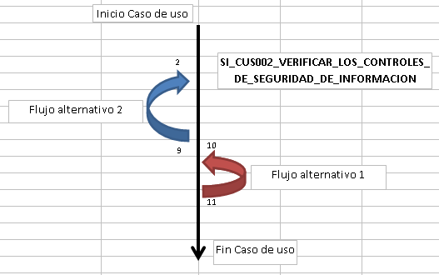
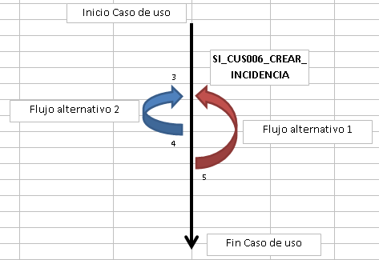
Seguridad y Continuidad del Negocio

Slide 5
Seguridad y Continuidad del Negocio

Slide 6
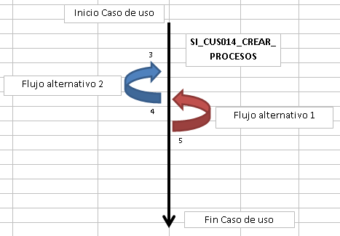
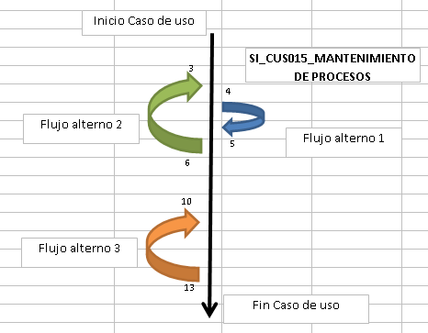
Seguridad y Continuidad del Negocio

Slide 7

METRICAS DE CALIDAD

Slide 8
METRICAS DE CALIDAD APLICADAS A OTROS MODULOS
Métrica Interna
Registrabilidad de Cambios
Métrica Externa
Prevención de caídas

Slide 9
CONTRATOS DE CLIENTES
Orlando Sedamano Cornejo
Marco Bustinza
Néstor Robles Cacha
Gabriela Rojas Munive
Paola Rojas Chicoma
Augusto Suárez Gutiérrez
GRACIAS !!!

